Slide 1
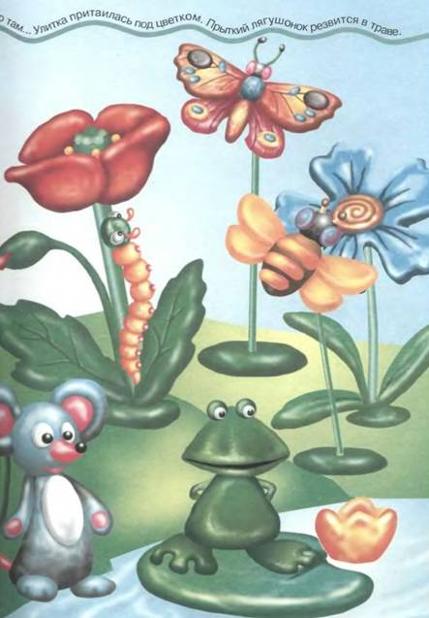
Цветы.
Насекомые.

Slide 9
